Slide 1
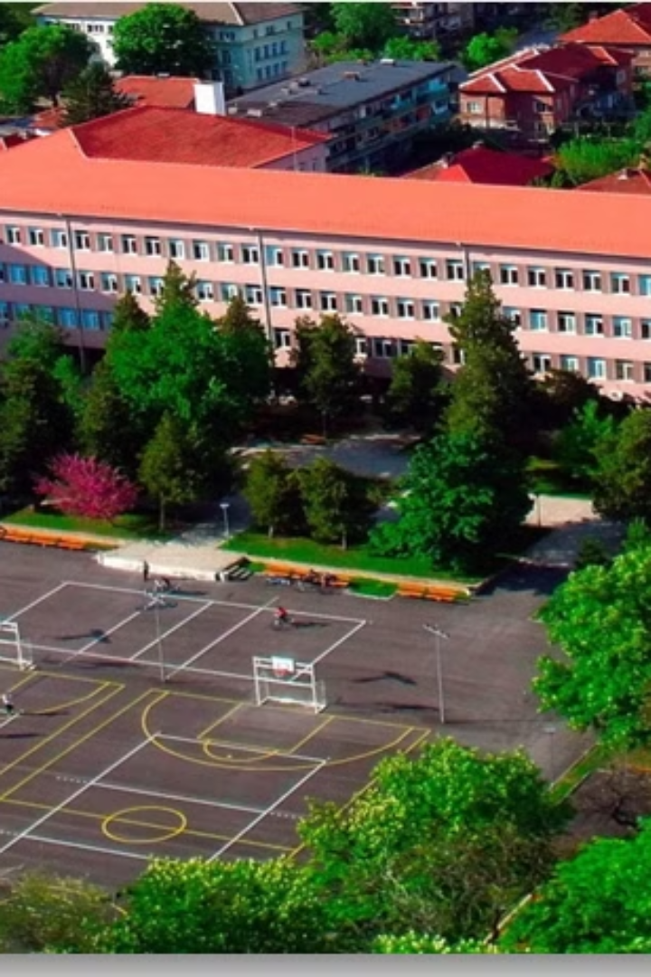
ПМПГ
„СВ. КЛИМЕНТ ОХРИДСКИ“
НАУКА, ИНОВАЦИИ И БЪДЕЩЕ

Slide 2
ПМПГ „СВ. КЛИМЕНТ ОХРИДСКИ" - училището на лидерите
Носители на Националнa диплома
Велина Бойчева -випуск 2024 г.
Успехът ѝ е резултат от придобити знания и упорита работа.
Иван Макавеев -випуск 2022 г.
Той е пример за амбиция, постоянство и любов към науката.

Slide 3
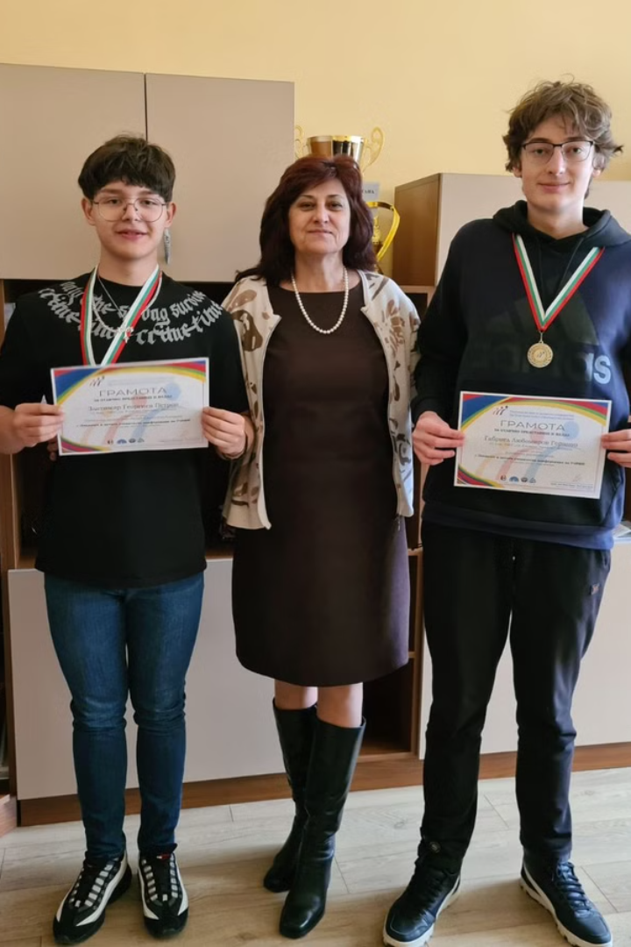
УЧИЛИЩЕ, ИЗГРАЖДАЩО ТАЛАНТИ
1
Символ за качествено образование
Учениците ни постигат отлични резултати на национални и международни състезания.
2
Отлично начало за успешен живот
Нашите възпитаници се утвърждават в различни професионални области, доказвайки високото качество на образование, получено в ПМПГ.
3
Традиции и иновации
Съчетаваме доказани методи с модерни подходи в обучението.

Slide 4
НАЦИОНАЛНИ ОЛИМПИАДИ
Учениците ни редовно участват в национални олимпиади, където показват не само знания, но и своите способности. Призовите места са част от нашия училищен живот.
Информатика
История и цивилизация
Български език и литература

Slide 5
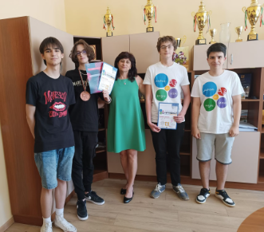
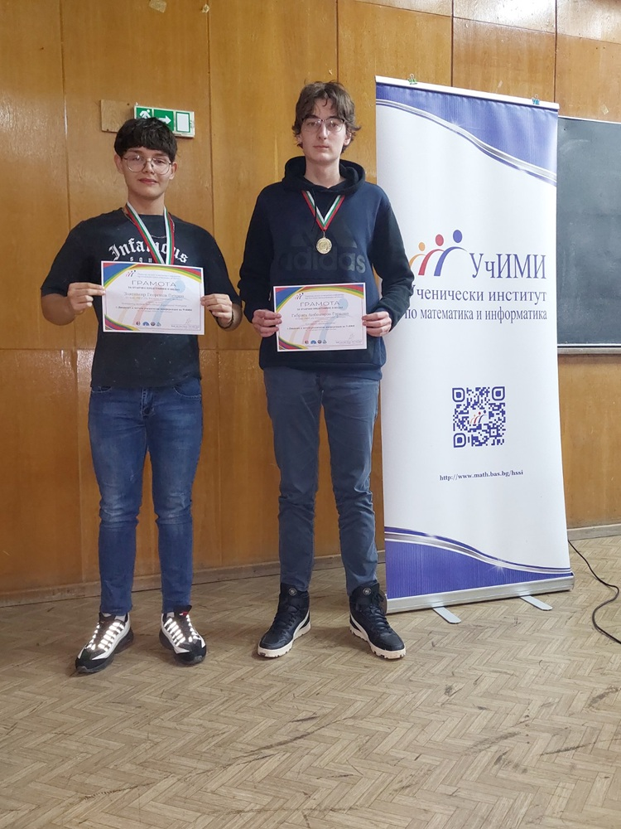
НАГРАДИ, ГРАМОТИ И МЕДАЛИ ОТ НАЦИОНАЛНИ СЪСТЕЗАНИЯ
УчИМИ-2025
1
Национална ученическа конференция
с отлично представяне
2
„Аз мога тук и сега"
Национално състезание по ИТ,
информатика и визуални изкуства 2024г.
Кеймбридж състезание-2025
3
Успехи в състезанието по английски език
4
Математически турнир
Видин-Монтана-Враца-Ботевград 2024г.
Спортни успехи
5
Многобройни награди в
различни спортни дисциплини

Slide 6
НИЕ ПРЕДЛАГАМЕ
Прием след 4. клас
За учениците, които завършват начален етап на образование, ПМПГ предлага висококачествено образование и модерна учебна среда.
Прием след 7. клас
За учениците, които завършват основно образование, ПМПГ предлага широка гама от профили, които отговарят на индивидуалните им интереси и стремежи.
Успешно завършване и кариера
Обучението в ПМПГ ще ви подготви за успешно продължаване на образованието и ще даде отлична основа за вашата кариера.

Slide 7
ПРИЕМ СЛЕД IV КЛАС
Балът за прием се формира въз основа на:
Tочките, получени на Националното външно оценяване по математика;
Успехът от удостоверението за завършен начален етап на образование, изчислен като средноаритметична стойност;
Балообразуващите елементи са разпределени в различни комбинации със съответни коефициенти;

Slide 8
ПРИЕМ СЛЕД VII КЛАС
Профил
Профилиращи предмети
Балообразуване
Софтуерни и хардуерни науки
(2 паралелки,
52 ученици)
НВО БЕЛ, НВО математика (x3), оценки от свидетелството: математика и ИТ
Информатика,
ИТ
Биология и здравно образование, Химия и опазване на околната среда
НВО БЕЛ (x2), НВО математика (x2), оценки от свидетелството: биология и ЗО, химия и опазване на ОС
Природни науки
(1 паралелка,
26 ученици)

Slide 9
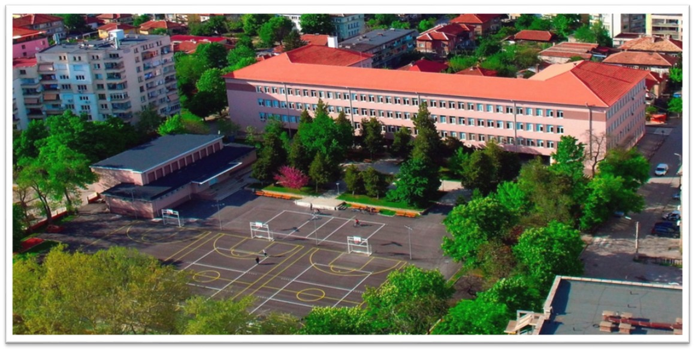
ОЧАКВАМЕ ВИ!
Качествено образование
Постижения
Успешно бъдеще
Осигуряваме високо ниво на обучение във всички предметни области.
Учениците ни печелят множество награди на национално ниво.
ПМПГ- основа за успешна реализация в живота.
За повече информация посетете сайта на училището на адрес: https://new.pmgmontana.com/

